Slide 1
Prototipo funcional
Estudiante: José Castillo Gil
Carrera: Ingeniería en Desarrollo de Videojuegos y Realidad Virtual

Slide 2
Problemática
Llegaron los resultados del equipo de Marketing correspondientes a la aplicación de una encuesta a un grupo de usuarios y se establecieron nuevos lineamientos para dar el puntapié inicial al desarrollo de la aplicación en LIRCAYHUB.
Se concluyo que hacer una aplicación para realizar rutinas de entrenamiento para videojuegos es una opción viable. Esta vez se definieron que las características que la aplicación debe tener deben estar directamente enfocadas en las rutinas, además de tener un diseño distintivo propio.

Slide 3
Solución propuesta
Un prototipo funcional basado en la app anteriormente realizada como prototipo, esta vez con un mayor enfoque en las rutinas, limitando las interacciones del usuario a solo gestionar sus avances y eliminar características que se consideren irrelevantes.

Slide 4
Requerimientos funcionales
El sistema debe permitir al usuario cambiar de videojuego.
El sistema debe permitir al usuario editar y visualizar rutinas de los juegos.
El sistema debe permitir al usuario ver su progreso de rutinas completadas y en progreso.

Slide 5
Requerimientos no funcionales
El sistema debe tener una interfaz de fácil uso y navegación.
El sistema debe permitir una transición rápida entre páginas y videojuegos.
El sistema debe estar siempre disponible.

Slide 6


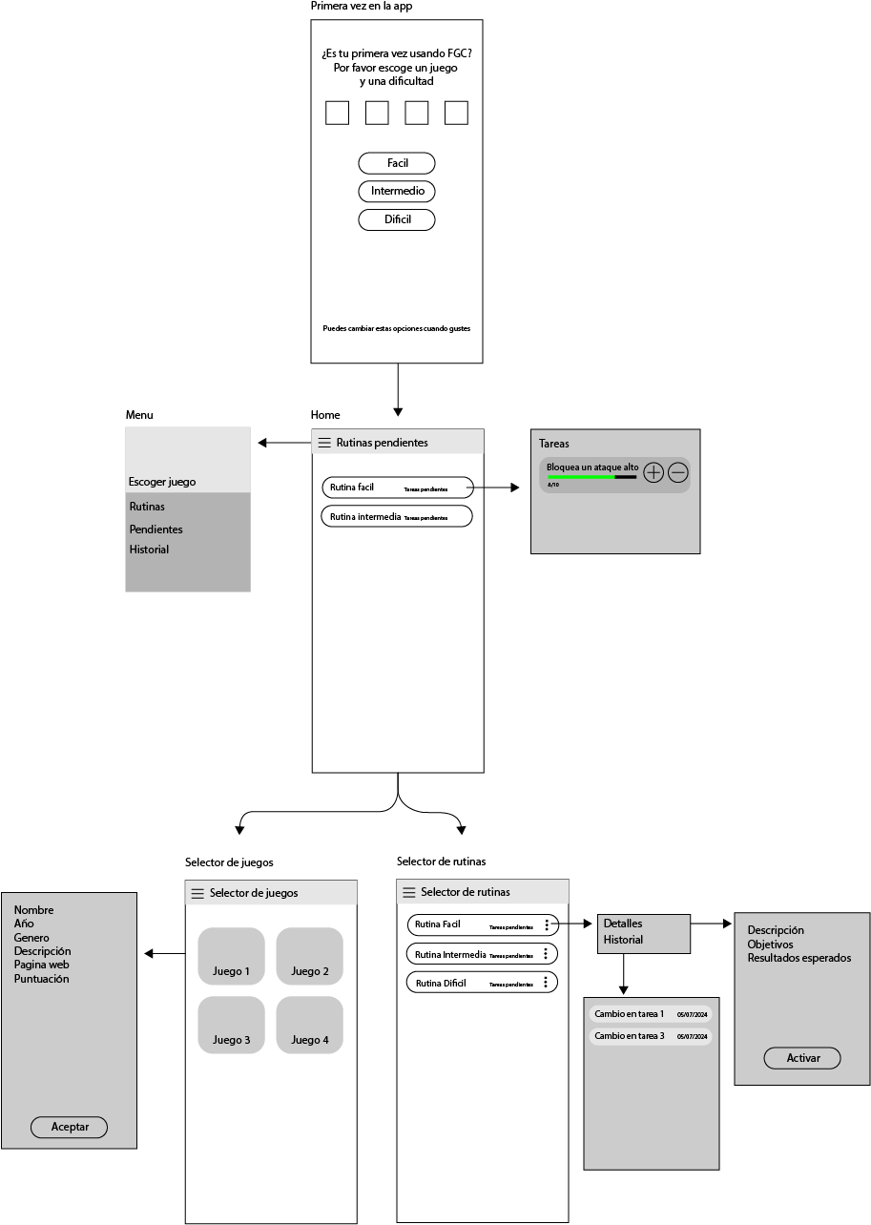




Slide 7
